Slide 1
Formulieren und Geben von Befehlen
Beispiel BE 7

Slide 2
Geben Sie der Löschgruppe 1 : 8 des HLF-2 den Befehl:

Slide 3
Lösung
L | LAGE | Geräteschuppenbrand
E | ENTSCHLUSS | Brandbekämpfung mit Atemschutz
D | DURCHFÜHRUNG | Angriffstrupp und Wassertruppführer sind AS-Trupp – vorgehen mit 1. Löschleitung über Garten und Schuppeneinfahrt Wassertruppmann und Melder errichten 1. Löschleitung Schlauchtrupp stellt Wasserversorgung vom Hydranten her, etwa 30 Meter entfernt
 |  | „VOR“

Slide 4
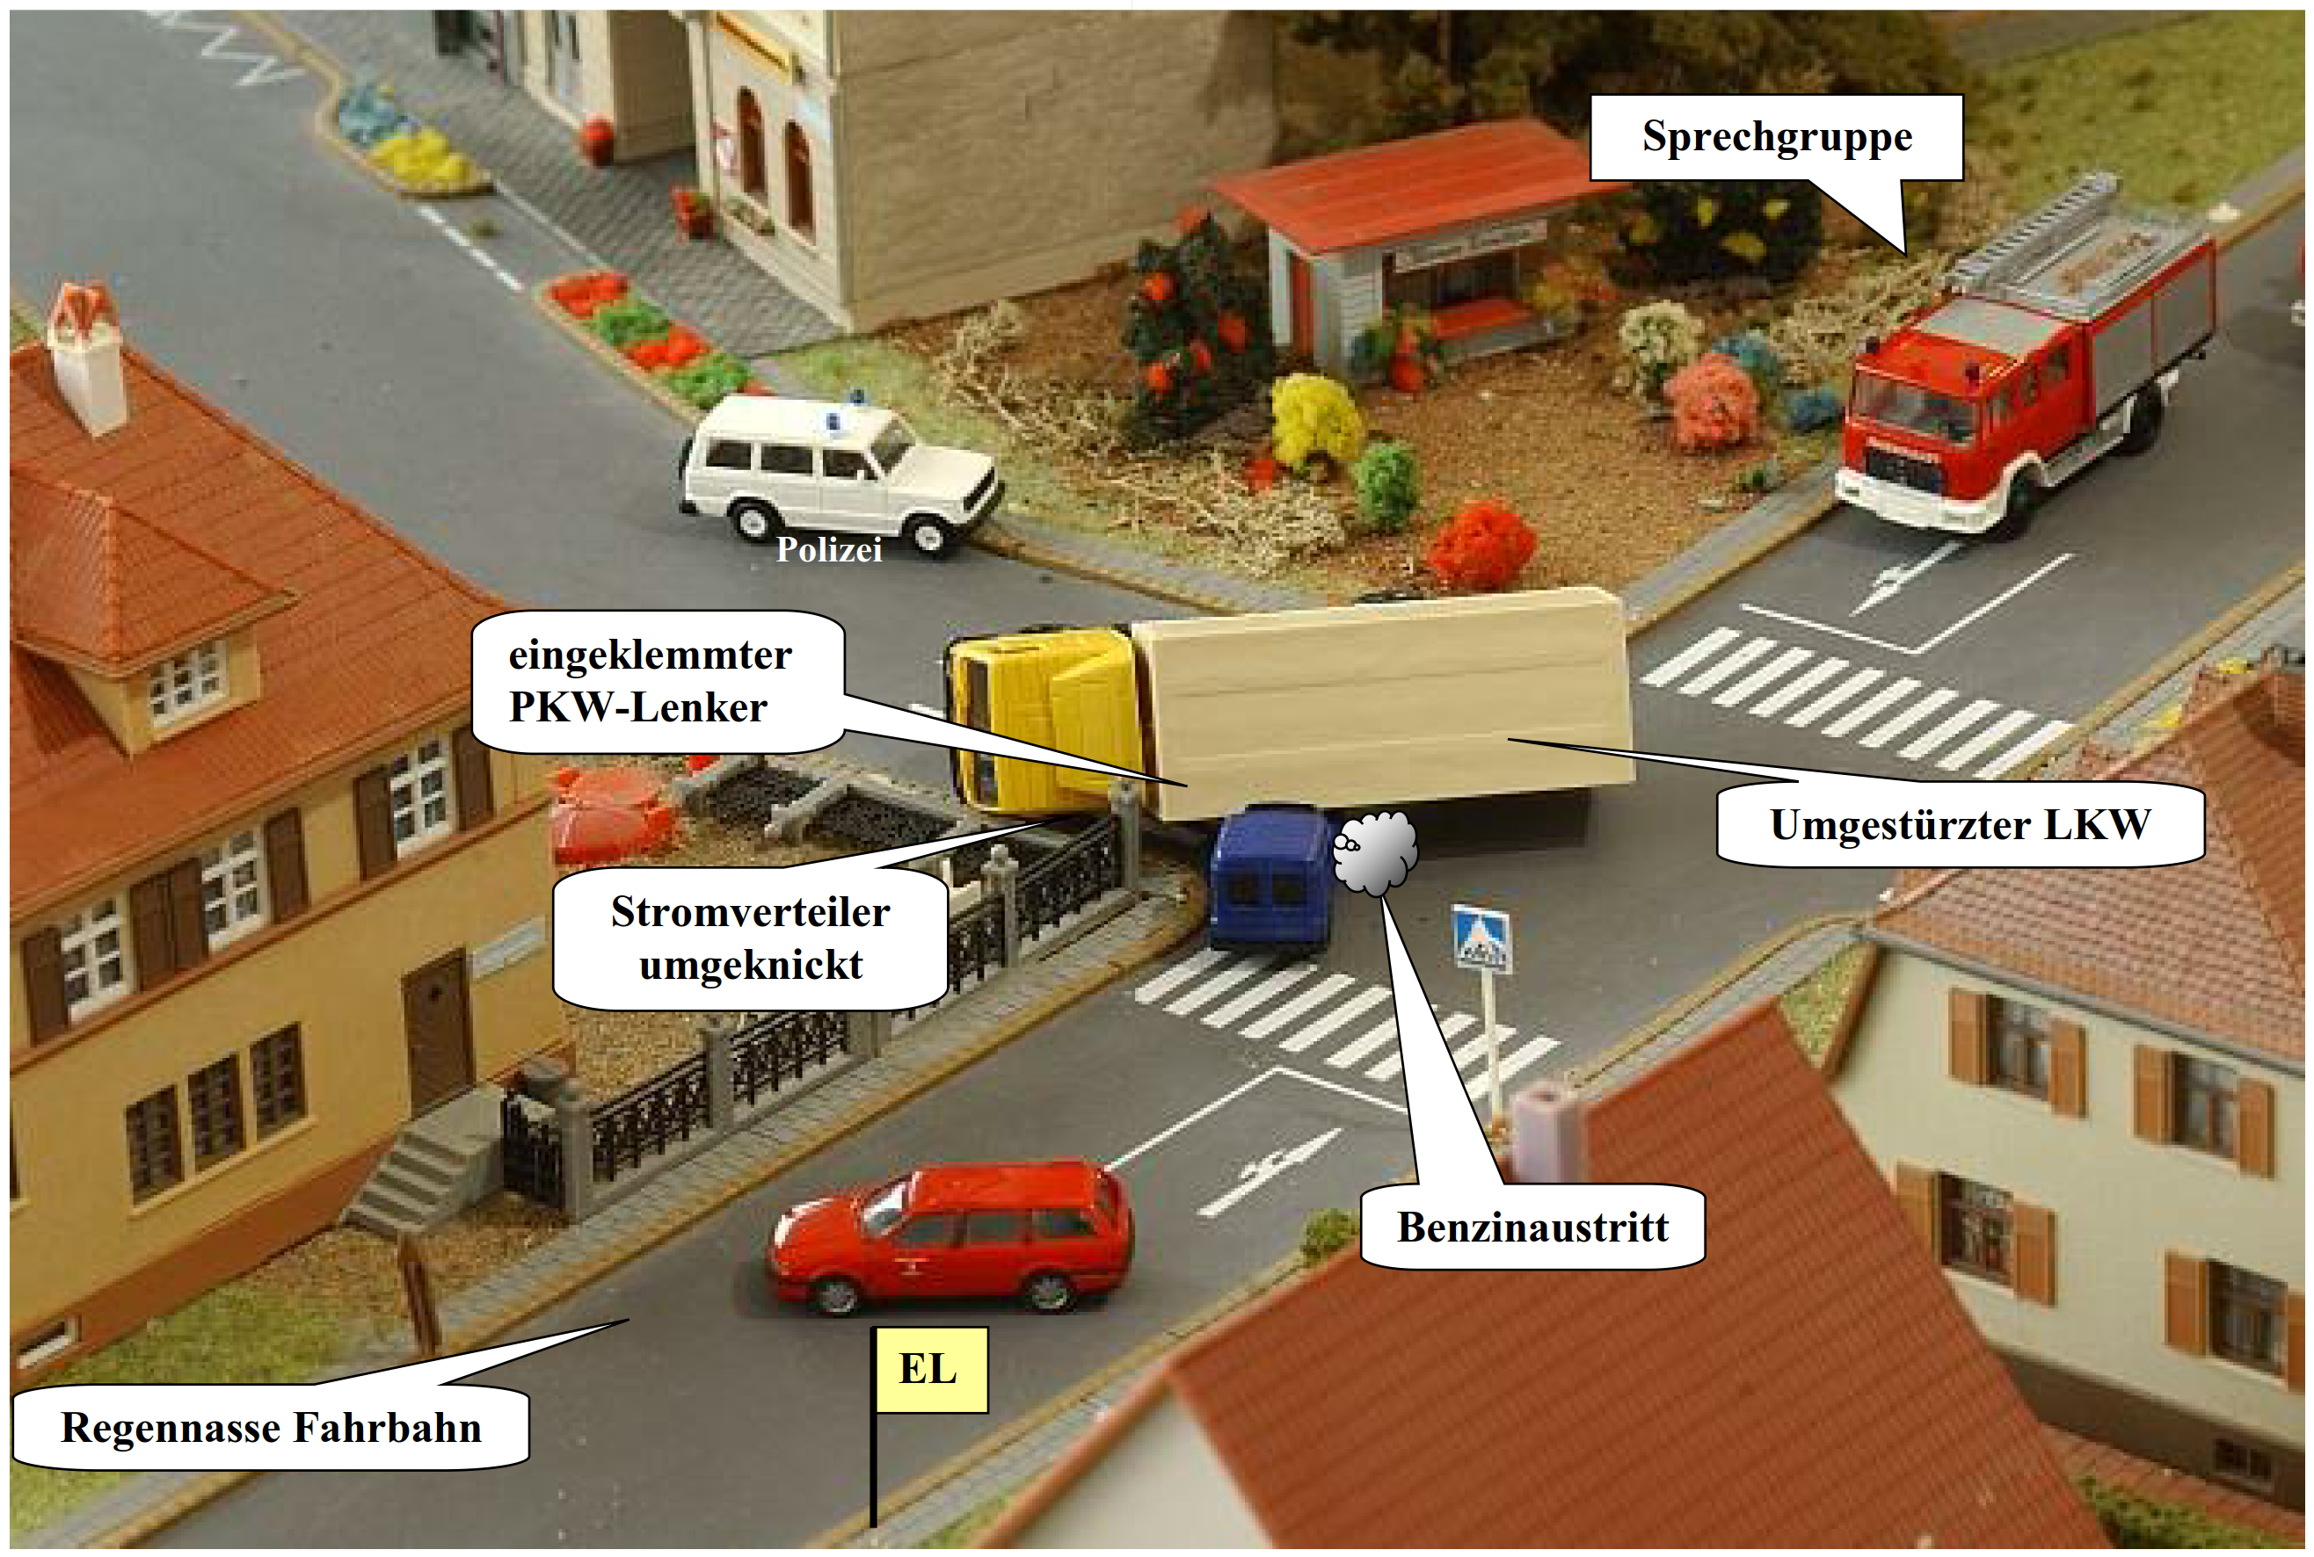
Hinweis: bereits durchgeführte Erstmaßnahmen:
Absicherung d. Verkehrswege, Brandschutz und Verletztenbetreuung
Geben Sie als Einsatzleiter den Befehl an die GRKDT‘en:
Eigene Kräfte: HLF 3 1:8 und KODF 1:2
Beispiel 13
Sprechgruppe…
Notes:
Quelle: Brandaus 4/2009

Slide 5
Lösung: Befehl an die Gruppenkommandanten
L | SCHADENSLAGE | Verkehrsunfall mit umgestürztem LKW und PKW PKW-Lenker eingeklemmt, Benzinaustritt Stromverteiler ist umgeknickt
 | EIGENE LAGE | Zur Rettung steht uns das HLF 3 und das KDOF mit 12 Mitgliedern zur Verfügung. Die Polizei ist auch schon eingetroffen.
 | ALLGEMEINE LAGE | Achtung auf die regennasse Fahrbahn
E | ENTSCHLUSS | Ich will Stromabschaltung veranlassen eine schonende Menschenrettung anschl. Binden des Benzinaustrittes Bergung der Fahrzeuge und Freimachen der Verkehrswege

Slide 6
D | DURCHFÜHRUNG | HLF 3 führt nach Stromabschaltung schonende Menschenrettung durch, anschl. Binden des ausgetretenen Öls, Bergung der Fahrzeuge sowie Freimachen der Verkehrswege
 |  | KDOF: errichtet die Einsatzleitung vor der Kreuzung und veranlasst Stromabschaltung und Verständigung der Rettung
V | VERSORGUNG | Versorgung im Bedarfsfall an die Einsatzleitung melden
V | VERBINDUNG | Einsatzleitstelle ist das KDOF vor der Kreuzung Funkverbindung – Sprechgruppe ZT-Haupt
„Wiederholen – Durchführen“

